Slide 1
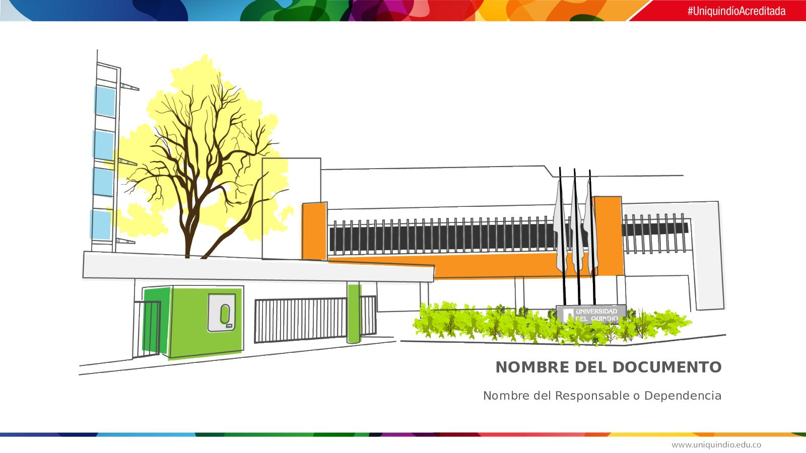
BACKTRACKING JUEGO DE LA MOCHILA
CABRERA SERRRANO NICOLAS

Slide 2

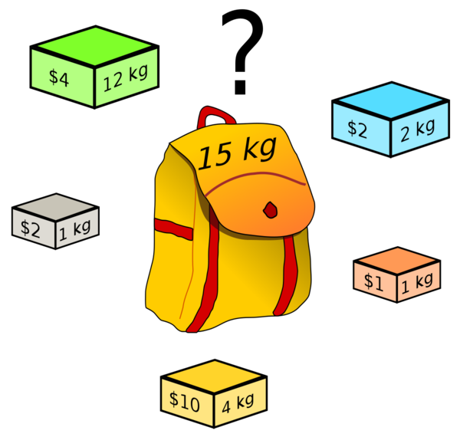
EXPLICACION Y ANALISIS DEL PROBLEMA:
El problema de la mochila es un problema común del método de programación Backtracking. Se basa en tener una mochila con un peso máximo que nosotros podemos indicarlo; De mismo modo témenos varios elementos con un precio y peso variado.
El objetivo del programa es sacar la mejor combinación con mayor beneficio siempre y cuando no supere el peso de la mochila.

Slide 3
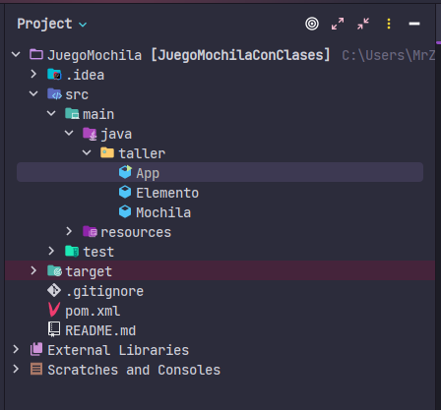
DISEÑO DE LA SOLUCION:
Lo primero que debemos pensar es que vamos a necesitar para hacer esta función recursiva y que clases podríamos crear.
En este caso, lo mejor es hacer una clase mochila para almacenar los elementos y poder mostrarlos después. También necesitaremos hacer una clase simple llamada elementos; y una clase App para poder ejecutar el programa.

Slide 4
EJEMPLO:
Para un arraylist de Elementos, es posible hallar la mejor combinación observando su precio y su peso y comparando cada combinación posible. Igualmente observa el limite de peso de la mochila, en este caso seria 15. De esta manera podemos obtener la solución de la problemática mayor.
Objeto | Elemento 1 | Elemento 2 | Elemento 3 | Elemento 4
Precio: | 3 | 5 | 10 | 1
Peso: | 5 | 2 | 3 | 10
En el anterior ejemplo se demuestra que la mejor opción para la combinación es el Elemento 3, pues su precio es mayor y su peso es reducido; Mientras que el Elemento 4 es el menos optimo por su reducido precio y su gran peso.

Slide 5
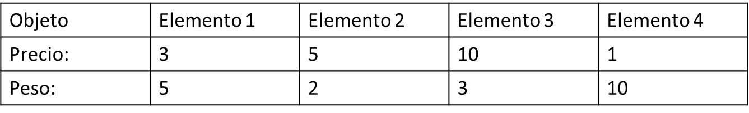
PRUEBA DE ESCRITORIO:
Tabla de posibles combinaciones:
 | Elemento 1 | Elemento 2 | Elemento 3 | Elemento 4 | Resultado
1 + 2+ 3<= 15 | 3 | 5 | 10 | --- | 18
1 + 4 <= 15 | 3 | ---- | ---- | 1 | 4
2 + 3+ 4 <= 15 | ---- | 5 | 10 | 1 | 16
La combinación optima para hallar el mejor valor seria los elementos 1, 2 y 3 para hallar el valor de 18.

Slide 6
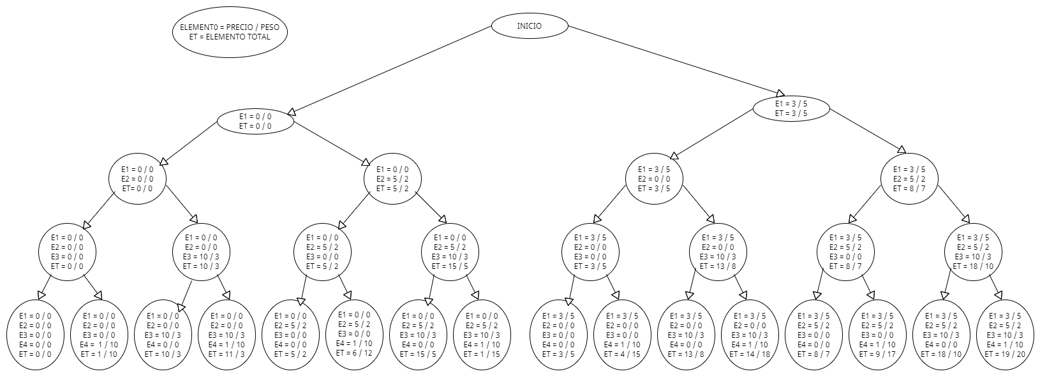
ARBOL DE SOLUCIONES:

